Slide 1

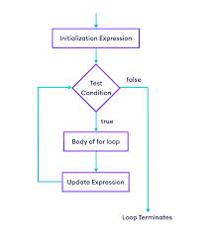
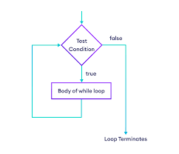
Loops
Mnr Segers

Slide 2
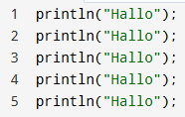
Waarom hebben we loops?
We willen een programma maken dat 5x “Hallo” print
Nu willen een programma maken dat 500x “Hallo” print

Slide 3

For-loop
Twee soorten loops, eerste is de for-loop
Keyword
Startwaarde
Voorwaarde
Verandering
Code die uitgevoerd wordt
Begin bij i = 0, tel elke keer als je de code hebt uitgevoerd 1 bij i en blijf dat doen zolang i kleiner of gelijk is aan 500

Slide 4



For-loop
Je kan i ook in de loop (niet buiten) zelf gebruiken om bijvoorbeeld te tellen
Let op waar het begint en eindigt.
Deze code telt van 0 tot en met 500
Deze code telt van 1 tot en met 500
Deze code telt van 1 tot en met 499

Slide 5

For-loop
Je kan ook bijvoorbeeld aflopend gaan tellen, door hoog te beginnen en - - te doen in plaats van ++

Slide 6

Dubbele for loop
Een for-loop in een for-loop wordt elke keer opnieuw herhaald
de print functie wordt dus 6x aangeroepen
i = 0
j = 0
j = 1
i = 1
j = 0
j = 1
i = 2
j = 0
j =1

Slide 7
While loop
Soms weet je niet hoe lang je iets opnieuw moet doen
Je weet alleen wanneer je moet stoppen
Bv. Laat een schattig katje zien tot de pagina is geladen (1s, 5s, 10s, ???)
Je kan alles van een for-loop ook met een while loop doen. Andersom is moeilijker
Weet je hoe vaak het moet worden uitgevoerd ➽ for-loop
Weet je wanneer de loop moet stoppen ➽ while-loop

Slide 8
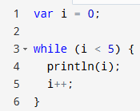

While loop
Zolang de voorwaarde tussen de haakjes geld blijft de loop herhalen
We weten hoe vaak het herhaalt dus for-loop was de betere keuze geweest

Slide 9
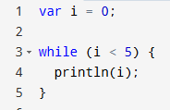
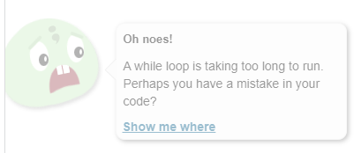
Oneindige while loops
Als de conditie nooit stopt krijgen we een StackOverflow!

Slide 10
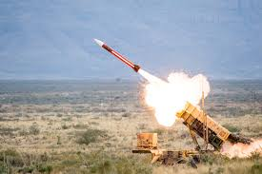
Oneindige while loops
Soms wil je een oneindige while loop zodat het programma nooit eindigt
LET OP: Een kleine fout over miljoenen herhalingen wordt een grote fout
Patriot-raket systeem (luchtafweer)
Kleine fout in afronden van tijd
Na +100u herhalen zonder raket af te vuren werd de tijd heel erg fout
Tijd werd gebruikt om raket traject te berekenen om zo vijandige raket te onderscheppen
Resultaat: raket niet onderschept toen vijand aanviel

Slide 11
Werkblad
Vul het werkblad in, afmaken tegen de volgende les:
Bij vragen Slides, Google, Magister berichtje
Pas op met chatGPT, door het antwoord te laten genereren leer je niks voor de toets!

